Slide 1


Spotkanie
informacyjno-konsultacyjne

Slide 2

  Wstęp
  Historia Lokalnej Grupy Działania “Dla Miasta Torunia”
  Lokalna Strategia Rozwoju 2021-27
Agenda spotkania
  Cele i przedsięwzięcia LSR
  Procedura oceny i wyboru grantobiorców
  Kryteria wyboru grantobiorców
  Pomysły na projekty
  Plan komunikacji ze społecznoscią lokalną

Slide 3
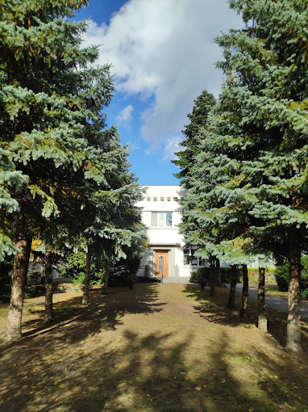
Partnerstwo wielosektorowe
  64 członków z sektorów społecznego, publicznego i gospodarczego
  Powołane w celu realizacji Lokalnej Strategii Rozwoju, działań na rzecz ożywienia społeczno-gospodarczego mieszkańców Torunia

Slide 4
Historia
2020
2018
2023
TERAZ
2016
Wybuch pandemii SARS-COV-2, uzyskanie dofnansowania na prowadzenie Centrum Aktywności Lokalnej "Willa z pasją"
Pierwszy nabór na granty w ramach środków UE, wybór 27 z 39 złożonych projektów na łączną kwotę
ok. 1 mln PLN
Osiągnięcie wskaźników zaplanowanych w ramach LSR, przygotowanie nowej LSR, 12.12.2023 podpisanie z ZW umowy ramowej
Opracowanie dokumentacji konkursowej, uruchomienie naborów
Wpis Stowarzyszenia do KRS, podpisanie umowy ramowej (maj)

Slide 5

Lokalna Strategia Rozwoju 2014-2020
  Kwota zrealizowanych grantów 4 453 141,98 zł z 4 530 760,21 zł w ramach 89 grantów z 77 zaplanowanych
  Kwota zrealizowanych konkursów 1 196 508,66 - 5 projektów
Wskaźniki zrealizowane na poziomie:
  wskażnik produktu 135%
  wskaźnik rezultatu 392% i 470% (efektywność społeczna i zawodowa)

Slide 6
Budżet LSR 2016-2023
Typy projektów | Tryb grantowy | Tryb konkursowy
Wsparcie środowiskowe poprzez kluby młodzieżowe oraz innowacyjne działania z obszaru aktywnej integracji o charakterze środowiskowym | 703 455,25 - 15 grantów | -
Wsparcie podnoszące kompetencje i/lub dające nowe umiejętności zawodowe i społeczne, w tym szkolenia, doradztwo, staże i wsparcie inicjatyw partnerskich promujących aktywizację społ. - zaw. | 1 426 540,72 - 12 grantów | 631 010,09 - 2 projekty
Działania na rzecz wsparcia, animacji, rozwoju gospodarki społecznej i przedsiębiorczości społecznej | 99 587,40 - 2 granty | -
Działania w zakresie organizowania społeczności lokalnej | 2 254 915,57 - 60 grantów | 505 657,50 - 3 projekty
Kwota LSR: 5 667 427,80 | SUMA: 4 530 760,21 | SUMA: 1 136 667,59
Wróć do strony programu

Slide 7
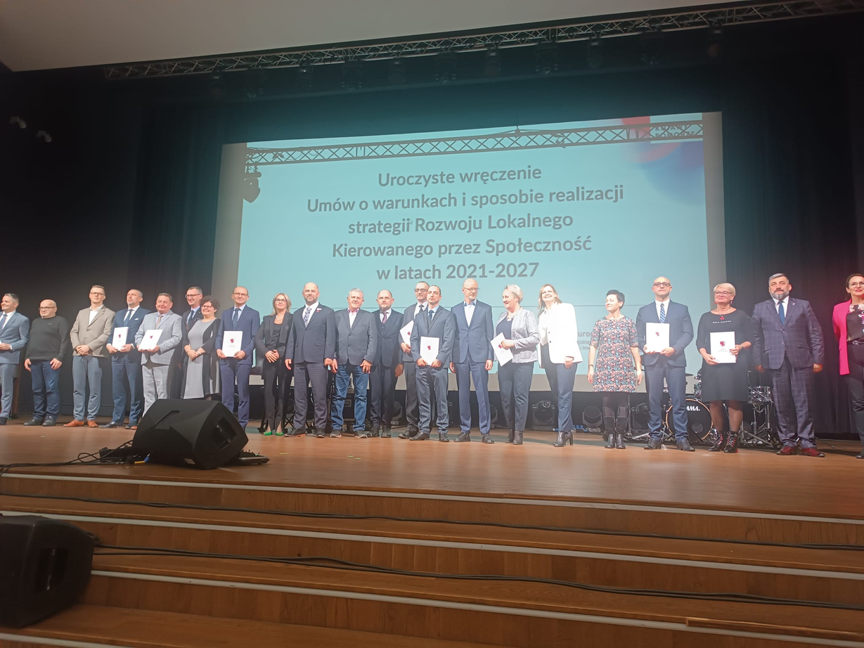
Nowa perspektywa finansowania
12 grudnia 2023 r. Zarząd LGD podpisał Umowę o Warunkach i Sposobie Realizacji Strategii Rozwoju Lokalnego Kierowanego przez Społeczność z Zarządem Województwa Kujawsko-Pomorskiego
Wartość umowy: 1 300 000 Euro dofinansowania

Slide 8
Główne założenia Lokalnej Strategii Rozwoju
2021-2027
  Grupy docelowe
  Cele strategiczne
  Przedsięwzięcia i typy projektów
  Procedura oceny i wyboru grantobiorców
  Kryteria wyboru grantobiorców

Slide 9

Grupy docelowe
  Wszyscy mieszkańcy Torunia
  Osoby w niekorzystnej sytuacji:
    Osoby z niepełnosprawnościami i ich opiekunowie
    Kobiety
    Dzieci i młodzież
    Seniorzy

Slide 10
Cele LSR
Cel 1: Zwiększenie zintegrowanych działań na rzecz wsparcia i edukacji osób młodych z obszaru LSR
LSR
Cel 3: Wzrost kompetencji życiowych, edukacyjnych, społecznych i zawodowych u osób dorosłych oraz wzmacnianie potencjału i wspieranie równości szans kobiet i mężczyzn
Cel 2: Wzrost efektywnych działań skierowanych do mieszkańców w wieku 60 lat i powyżej

Slide 11
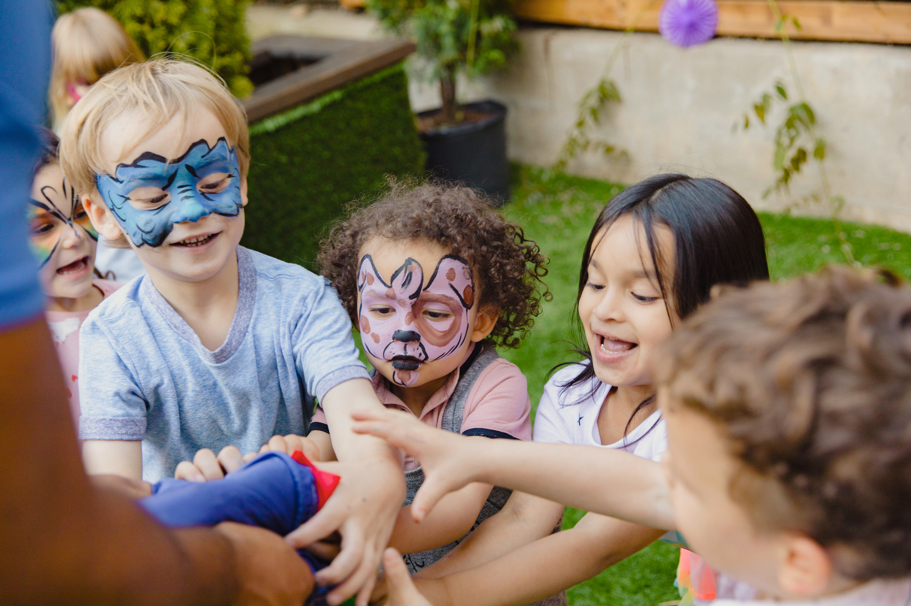
Cel 1: Zwiększenie zintegrowanych działań na rzecz wsparcia i edukacji osób młodych z obszaru LSR
Przedsięwzięcie 1.1 Tworzenie i funkcjonowanie klubów młodzieżowych oraz realizacja projektów edukacyjnych ukierunkowanych na osiągnięcie konkretnego celu edukacyjnego.
Przedsięwzięcie 1.2 Ochrona ginących zawodów i wzrost świadomości tradycji regionu poprzez organizację działań edukacyjnych.

Slide 12

Cel 2: Wzrost efektywnych działań skierowanych do mieszkańców w wieku 60 lat i powyżej
Przedsięwzięcie 2.1 Działania na rzecz integracji seniorów poprzez tworzenie i funkcjonowanie klubów seniora oraz funkcjonowanie uniwersytetów trzeciego wieku.

Slide 13
Cel 3: Wzrost kompetencji życiowych, edukacyjnych, społecznych i zawodowych u osób dorosłych oraz wzmacnianie potencjału i wspieranie równości szans kobiet i mężczyzn
Przedsięwzięcie 3.1 Tworzenie Lokalnych Ośrodków Wiedzy i Edukacji.
Przedsięwzięcie 3.2 Podnoszenie wiedzy i świadomości osób zajmujących się edukacją i pracą z dziećmi i młodzieżą nt. stereotypów płci i specyfiki potrzeb osób różnej płci w tym także przemocy rówieśniczej uwarunkowanej przekonaniami związanymi z płcią.
Przedsięwzięcie 3.3 Tworzenie i funkcjonowanie klubów rodzica.
Przedsięwzięcie 3.4 Zwiększenie udziału oraz wzmocnienie pozycji kobiet na rynku pracy poprzez działania wspierające rozpoczęcie, utrzymanie lub powrót do zatrudnienia.

Slide 14
Plan działania
430 110,00 EURO | 1.1 Tworzenie i funkcjonowanie klubów młodzieżowych oraz realizacja projektów edukacyjnych ukierunkowanych na osiągnięcie konkretnego celu edukacyjnego | dzieci i młodzież ucząca się w wieku 6-24 z obszaru LSR
100 000,00 EURO | 1.2 Ochrona ginących zawodów i wzrost świadomości tradycji regionu poprzez organizację działań edukacyjnych | dzieci i młodzież ucząca się w wieku 6-24 z obszaru LSR
440 000,00 EURO | 2.1 Działania na rzecz integracji seniorów poprzez tworzenie i funkcjonowanie klubów seniora oraz funkcjonowanie uniwersytetów trzeciego wieku | Osoby w wieku 60+ z obszaru LSR

Slide 15
109 890,00 EURO | 3.1 Tworzenie Lokalnych Ośrodków Wiedzy i Edukacji | osoby w wieku 18+ z obszaru LSR
70 000,00 EURO | 3.2 Podnoszenie wiedzy i świadomości osób zajmujących się edukacją i pracą z dziećmi i młodzieżą nt. stereotypów płci i specyfiki potrzeb osób różnej płci w tym także przemocy rówieśniczej uwarunkowanej przekonaniami związanymi z płcią | osoby w wieku 18+ z obszaru LSR
80 000,00 EURO | 3.3 Tworzenie i funkcjonowanie klubów rodzica | osoby w wieku 18+ z obszaru LSR
70 000,00 EURO | 3.4 Zwiększenie udziału oraz wzmocnienie pozycji kobiet na rynku pracy poprzez działania wspierające rozpoczęcie, utrzymanie lub powrót do zatrudnienia | osoby w wieku 18+ z obszaru LSR

Slide 16
Nabór wniosków o powierzenie grantów
Procedura wyboru
  10-30 dni
  przez generator w formie elektronicznej
  spotkania informacyjne, szkolenia, doradztwo
Po złożeniu wniosków
  jednokrotne wezwanie do uzupełnień
  ocena i ustalenie kwoty wsparcia przez Radę Programową
Ogłoszenie listy rankingowej
  kolejność na liście względem uzyskanych punktów
  dofinansowanie przyznane do wyczerpania puli alokacji
Proces odwoławczy
  7 dni na odwołanie od momentu otrzymania pisma z wynikami oceny

Slide 17
Kryteria wyboru grantobiorców punktowane
Kryteria jakości opisu grupy docelowej i jej potrzeb, zadań merytorycznych
Poprawność i uzasadnienie budżetu
Doświadczenie i potencjał wnioskodawcy
Prawidłowość doboru wskaźników obligatoryjnych i własnych
Nowatorski charakter projektu
Większa liczba uczestników niż zakładana w regulaminie
Korzystanie z doradztwa Biura LGD na etapie przygotowywania wniosku
Realizacja projektu na obszarze zdegradowanym lub rewitalizacji miasta Torunia
Zaangażowanie lokalnej społeczności w przygotowanie założeń do projektu
Zintegrowanie z lokalnymi programami i strategiami

Slide 18

Harmonogram naborów
01.09-21.09.2024r.
100 000,00 EURO | 1.1 Tworzenie i funkcjonowanie klubów młodzieżowych oraz realizacja projektów edukacyjnych ukierunkowanych na osiągnięcie konkretnego celu edukacyjnego
100 000,00 EURO | 1.2 Ochrona ginących zawodów i wzrost świadomości tradycji regionu poprzez organizację działań edukacyjnych
100 000,00 EURO | 2.1 Działania na rzecz integracji seniorów poprzez tworzenie i funkcjonowanie klubów seniora oraz funkcjonowanie uniwersytetów trzeciego wieku

Slide 19


Pomysły na projekty
DZIECI I MŁODZI-
warsztaty
odpowiadające na potrzebę kontaktu z porzyrodą, szacunku do siebie i otoczenia
SENIORZY-
warsztaty niwelujące stan otępienny
DZIECI I MŁODZI-
warsztaty radzenia sobie z konfliktem i przemocą w szkołach
DOROŚLI-
wsparcie społeczne, psychologiczne, warsztaty grupowe, hipoterapia
DOROŚLI-
wsparcie prawne, psychologiczne, edukacyjne
SENIORZY-
wyprawa rowerowa, konkurs malarski

Slide 20
Plan komunikacji
Newsletter | Raz na kwartał
Spotkanie dla społeczości z obszaru LSR | Raz w roku, przedstawienie harmonogramu naborów, zakresu działań i mozliwości, informacje o dotychczasowych realizacjach i planach
Śniadania/podwieczorki sieciujące | 4 spotkania w ciągu roku
Spotkania informacyjne | W zależności od ogłaszanych naborów
Szkolenia | W zależności od ogłaszanych naborów i z inicjatywy podmiotów
Otwarte spotkanie informacyjno-konsultacyjne | Minimum raz w roku
Formularz inicjatyw | Pomysły na działania w ramach LSR

Slide 21
Dziękujemy za uwagę
  Szczegółowe informacje :
www.dlatorunia.pl
Biuro LGD “Dla Miasta Torunia“
ul. Grunwaldzka 38
tel. 794-687-100
biuro@dlatorunia.pl

